Slide 1

ZU GAST bei harry´s home
21. Juni 2024

Slide 2
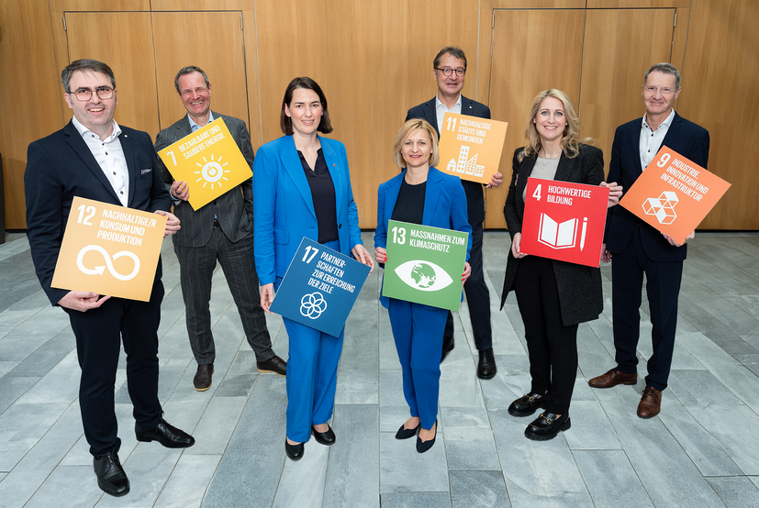
Strategischer Schwerpunkt Nachhaltigkeit der WKT
  Die nachhaltige Transformation begleiten (2024-2026)
  ZIEL 1 intern:
    Nachhaltigkeit in der Wirtschaftskammer Tirol leben
    Die - Mitarbeiter:innen verfügen über Basis-Know-How
    WKT lebt und kommuniziert das Thema Nachhaltigkeit auch nach außen.
  ZIEL 2 extern:
    Unterstützung bei Implementierung von Nachhaltigkeitsstrategien (wirtschaftlich, sozial, ökologisch)
    Information, Aus- und Weiterbildung
    Nachhaltigkeit anhand unserer 6 Serviceschwerpunkte in betrieblichen Kontext umsetzen

Slide 3
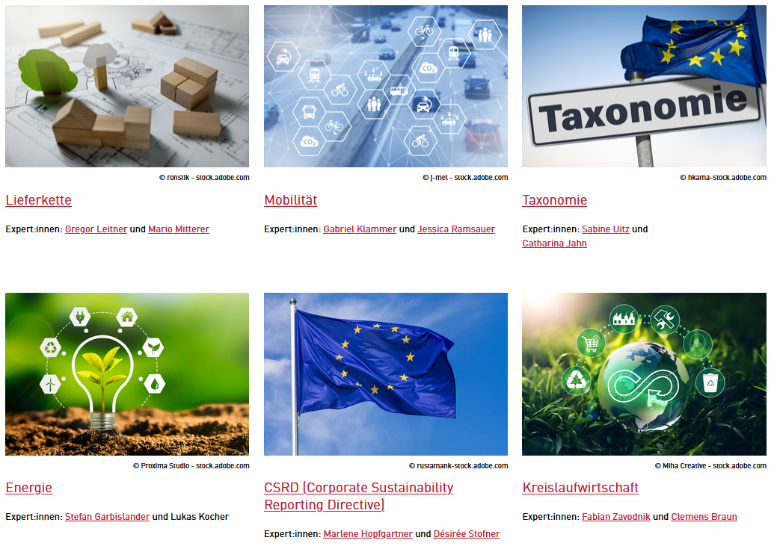
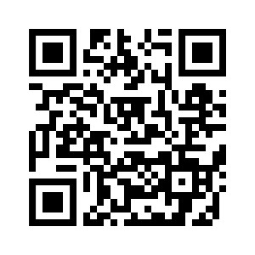
Serviceschwerpunkte der WKT zum Thema Nachhaltigkeit
Zu unserer Website

Slide 4
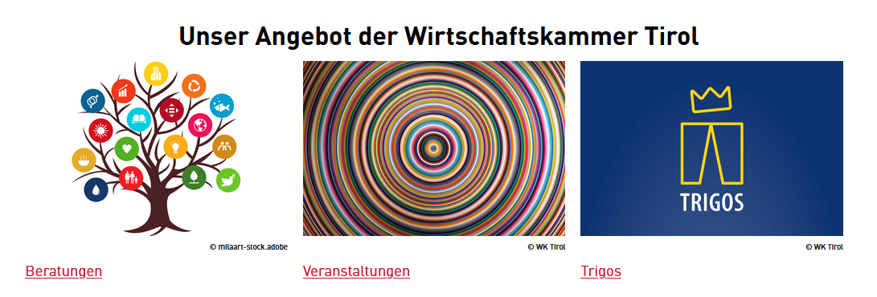
Angebote der WKT zum Thema Nachhaltigkeit
  SDG Nachhaltigkeitscheck Tirol
  Tiroler Beratungsförderung CSR, Energie und Digitalisierung
  Wirtschaftskammer Tirol Nachhaltigkeitsbericht 2022/2023
  Ökoprofit Tirol, Umweltzeichen
  Lehrgang Nachhaltigkeitsmanagement WIFI

Slide 5
Aktuelles
03.07.2024 - CSRD-Basisseminar
02.10.2024 - CSRD-Deep Dive (Programm wird noch bekannt gegeben)
25.10.2024 - Nächstes NH-Frühstück bei Fiegl & Spielberger GmbH
          Thema: CSRD – Daten richtig erfassen
12.09.2024 - Gala TRIGOS Tirol 2024
CEO-Talk (Dezember)
Wünsche?

Slide 6


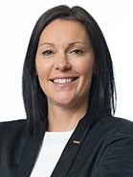
Sie haben Fragen? Wir beraten Sie sehr gerne!
Marlene Hopfgartner
Wirtschaftskammer Tirol
Abteilung Innovation & Nachhaltigkeit
T +43 5 90 905 1264
E marlene.hopfgartner@wktirol.at
W WKO.at/innovation
Jasmin Franceschini
Wirtschaftskammer Tirol
Abteilung Innovation & Nachhaltigkeit
T +43 5 90 905 1470
E jasmin.franceschini@wktirol.at
W WKO.at/innovation
Dr. Désirée Stofner
Wirtschaftskammer Tirol
Sparte Industrie
T +43 5 90 905 1231
E desiree.stofner@wktirol.at
W WKO.at/industrie

Slide 7


Services und Veranstaltungen rund um das Thema Nachhaltigkeit
Sparte Tourismus und Freizeitwirtschaft

Slide 8
Satisficition 360
Tool zur Messung der Mitarbeiterzufriedenheit:
  Internes Tool zur Erfassung und Analyse der Zufriedenheit von MA
Echtzeit-Rückmeldungen:
  Ermöglicht MA, laufend Feedback und Bewertungen abzugeben
Benchmarking:
  Vergleich mit anderen Betrieben in der gleichen Kategorie / Region

Slide 9
Betriebsnachfolge im Tourismus (Dezember 2024)
Workshops + Vorträge + individuelle Beratungen
Inhalte:
Rechtliche Aspekte: Steuerrecht, Arbeitsrecht, Betriebsanlagengenehmigung
Betriebsnachfolgefähigkeit: Bewertung und Vorbereitung
Übergabeformen: Innerfamiliär, Verkauf, Verpachtung
Emotionale Aspekte: Konflikte, Generationsmanagement, Erwartungen

Slide 10
Ladecheck für Tourismusbetriebe
Beratungsangebot zur Errichtung von Ladestationen für E-Fahrzeuge
Fördermöglichkeiten: In einer gemeinsamen Förderaktion unterstützen das Land Tirol und die Wirtschaftskammer Tirol Umwelt-, Energie und Nachhaltigkeitsberatungen mit bis zu 80 % der anfallenden Kosten.
Food Waste Hero
E-Learning-Kurs zur Reduzierung vermeidbarer Lebensmittelabfälle.
Inhalte:
Lebensmittelabfall in Küchenbetrieben
Ursachen und Lösungen rund um Lebensmittelabfall
Bewusster Umgang mit Lebensmitteln in Verpflegungsbetrieben
Praxistipps zur Lebensmittelvermeidung

Slide 11
Experten Talks zum Thema Nachhaltigkeit
Webinare zu verschiedenen Themen z.B: Zertifizierungen für Tourismusbetriebe (UZ 200, UZ 62), ; Grüner Tourismuskredit; Food Waste; Green Claims im Tourismus etc.
Lehrgang Nachhaltigkeitsmanagement
Vertiefung: Nachhaltigkeit im Tourismus
Grundlagen und praktische Ansätze für Nachhaltigkeit im Tourismus vermitteln.
Nützliche Infos
Tools für mehr Nachhaltigkeit
Nachhaltigkeitsberichterstattung aus dem Blickwinkel der Hotellerie

Slide 12
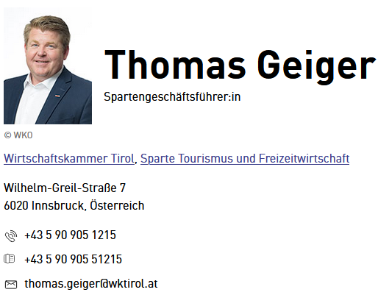
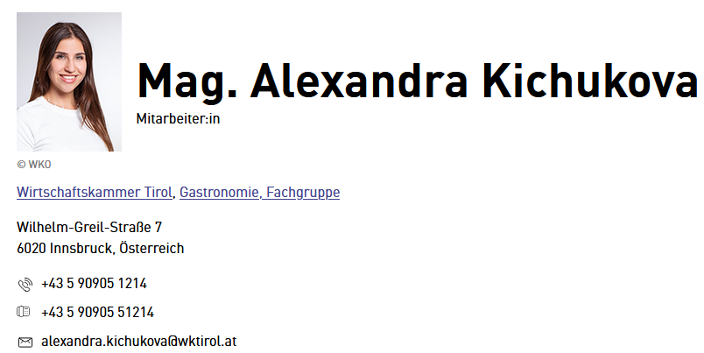
Vielen Dank!

